Slide 2
第五章 存储体系
5.1
5.2
5.3
5.4
5.5
5.6
5.7
5.8
5.9
存储体系概述
主存储器
主存储器与CPU的连接
高速存储器
高速缓冲存储器Cache
虚拟存储器
外存储器
存储保护
IA32架构的存储系统举例
本章小结 作业

Slide 3

5.5 高速缓冲存储器Cache
主存与Cache的地址映射方式
二
Cache的基本原理
一
三
替换算法
Cache
五
四
Cache的多层次设计
写策略

Slide 4
一、Cache的基本原理
1
2
3
Cache的特点
Cache的工作原理
Cache的命中率

Slide 5
1、Cache的特点
Cache是指位于CPU和主存之间的一个高速小容量的存储器，一般由SRAM构成。
Cache功能：用于弥补CPU和主存之间的速度差异，提高CPU访问主存的平均速度。
设置Cache的理论基础，是程序访问的局部性原理。
空间局部性
时间局部性
Cache的内容是主存部分内容的副本，Cache的功能均由硬件实现，对程序员是透明的。

Slide 6
2、Cache的工作原理
Cache的速度比主存快5－10倍。
Cache、主存与CPU的关系

Slide 7
Cache的组成原理图
目录SRAM
数据SRAM

Slide 8
Cache的读写操作
CPU在读写存储器时，Cache控制逻辑首先要依据地址来判断这个字是否在Cache中，若在Cache中，则称为“命中”；若不在，则称为“不命中”。
针对命中/不命中、读/写操作，Cache的处理是不同的：
读命中：立即从Cache读出送给CPU；
读不命中：通常有两种解决方法：
A）将主存中该字所在的数据块复制到Cache中，然后再把这个字传送给CPU；
B）把此字从主存读出送到CPU，同时，把包含这个字的数据块从主存中读出送到Cache中。

Slide 9
Cache的读写操作
写不命中：可以直接将该字写入主存中，且不再调入Cache；也可以将该字先写入Cache
写命中：通常也有两种方法进行处理：
写贯穿方法：同时对Cache和主存进行写操作；
写回：只写Cache，仅当此Cache块被替换时，才将该块写入主存
写策略：写回和写贯穿

Slide 10
3、Cache的命中率
命中率指CPU访问主存数据时，命中Cache的次数，占全部访问次数的比率；失效率就指不命中Cache的次数，占全部访问次数的比率。命中率h取决于程序的行为、Cache的容量、组织方式、块大小。
在一个程序执行期间，设Nc表示Cache完成存取的总次数，Nm表示主存完成存取的总次数，则命中率：
若tc表示Cache的访问时间，tm表示主存的访问时间，则Cache/主存系统的平均访问时间ta为：
Cache/主存系统的访问效率e:

Slide 11
二、主存与Cache的地址映射方式
讨论的问题：如何根据主存地址，判断Cache有无命中并变换为Cache的地址，以便执行读写。有三种地址映射方式：
讨论前提：Cache的数据块称为行，主存的数据块称为块，行与块是等长的；主存容量为2^{m}块，Cache容量为2^{c}行，每个字块中含2^{b}字。
1
直接映射
2
全相联映射
3
组相联映射

Slide 12
1、直接映射
特点：是一种多对一的映射关系：主存的第i块一定映射到Cache的第j行，且：
优点：映射方式简单，易实现。
缺点：机制不灵活，Cache命中率低。

Slide 13
1、直接映射
1路t位
标记K：

Slide 14
直接映象法举例
例如：主存4GB（按字节编址），Cache 512KB，块大小16B；读主存234589ABH的过程（假设Cache空白）。
主存划分格式
主存地址： 32 位
块大小16B=2⁴B，又是按字节编址的，所以块内地址： 4 位
Cache分为： 512KB÷16B=2¹⁵ 行（块）
Cache行地址： 15 位
高位标记：32-15-4= 13 位
标记 | Cache行（块）地址 | 块内地址
13位 | 15位 | 4位
0010 0011 0100 0 | 101 1000 1001 1010 | 1011

Slide 15
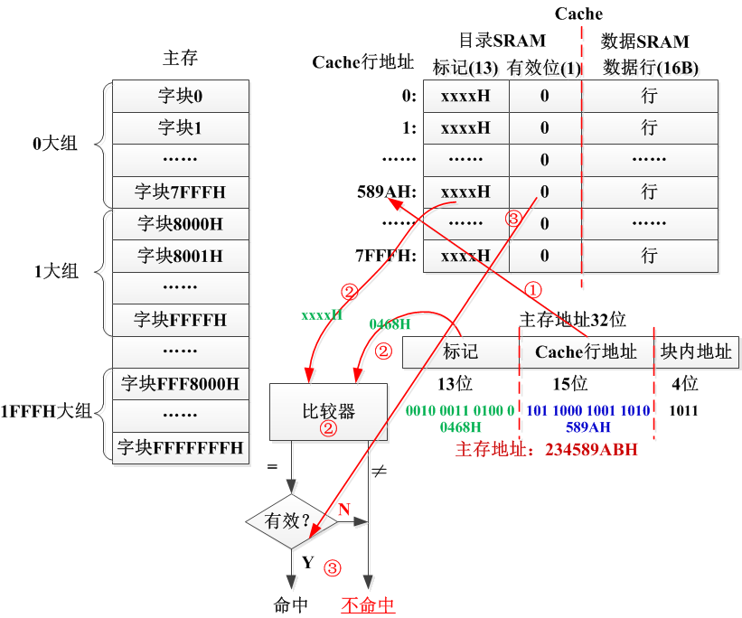
直接映象法举例(首次访问：不命中)
首次访问不命中

Slide 16
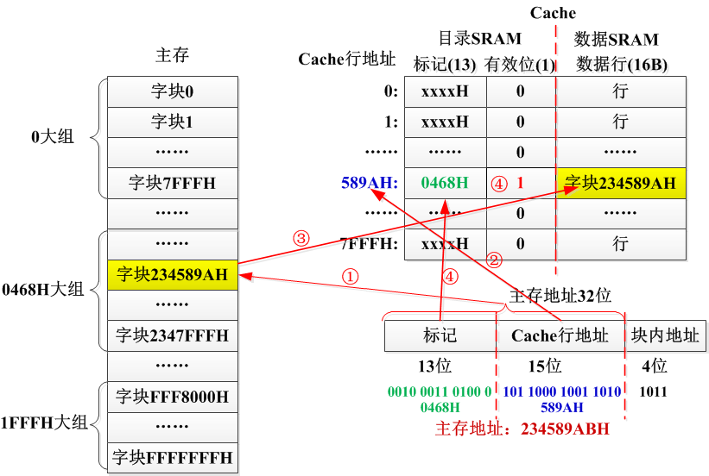
直接映象法举例(不命中则装入字块)
装入字块

Slide 17
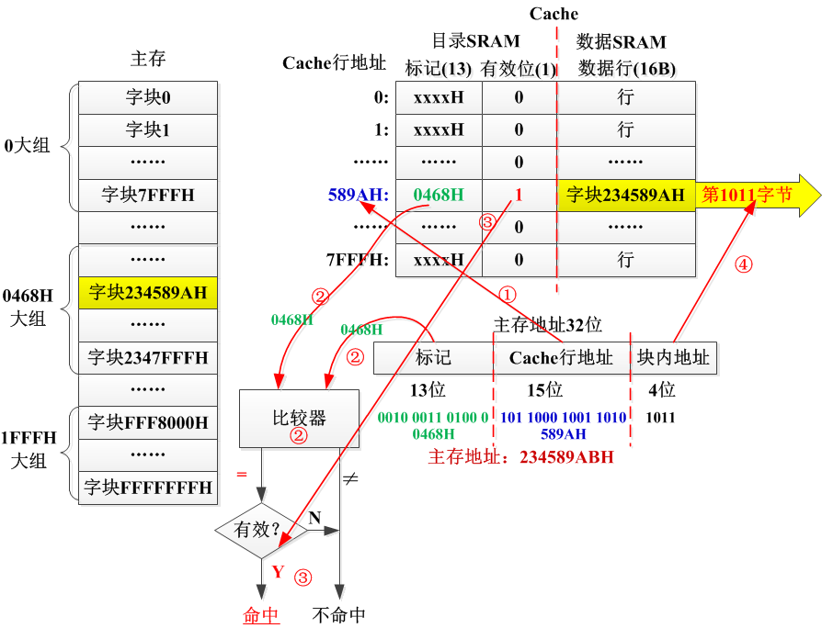
直接映象法举例(第二次访问命中)
第二次访问命中

Slide 18
2、全相联映射
特点：是多对多的映射关系：对于主存的任何一块均可以映射到Cache的任何一行。
优点：机制灵活，命中率高。
缺点：比较器电路难于设计和实现，因此只适合于小容量的Cache。

Slide 19
2、全相联映射
2^{C}路m位

Slide 20
全相联映象法举例
例如：主存4GB（按字节编址），Cache 512KB，块大小16B；读主存234589ABH的过程（假设Cache空白）。
主存划分格式
主存地址： 32 位
块大小16B=2⁴B，又是按字节编址的，所以块内地址： 4 位
高位标记：32-4= 28 位
标记 | 块内地址
28位 | 4位
0010 0011 0100 0101 1000 1001 1010 | 1011

Slide 21
3、组相联映射
特点：将Cache的行分成2^{c-r}组，每组2^{r}行。主存的字块存放到Cache中的固定组，至于映射到该组哪一行是灵活的，即有如下函数关系：
其中 0≤k≤2^{r-1}
优点：大大增加了映射的灵活性，主存中一块可映射到Cache 的2^{r}块，提高了命中率。每次比较只是进行2^{r}路比较，r 较小时，硬件开销不是很大。
组相联映像通常采用2路、4路和8路比较，即取r=1,r=2,r=3。

Slide 22
3、组相联映射
2^{r}路t+r位

Slide 23
组相联映象法举例
例如：主存4GB(按字节编址)，Cache 512KB，块大小16B；4路组相联，读主存234589ABH的过程(假设Cache空白)。
主存划分格式
主存地址： 32 位
块大小16B=2⁴B，又是按字节编址的，故块内地址： 4 位
Cache分为： 512KB÷16B=2¹⁵ 行（块）
4路组相联，即4块/组，Cache分为： 2¹⁵÷4=2¹³ 组
Cache组地址： 13 位
高位标记：32-13-4= 15 位
标记 | Cache组地址 | 块内地址
15位 | 13位 | 4位
0010 0011 0100 010 | 1 1000 1001 1010 | 1011

Slide 24
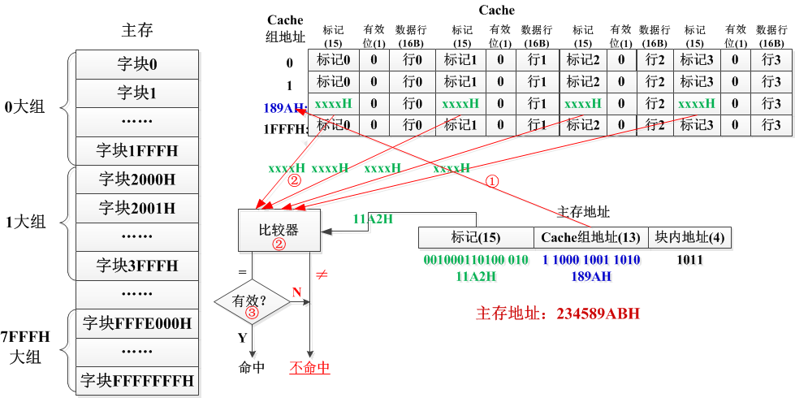
组相联映象法举例(首次访问：不命中)

Slide 25
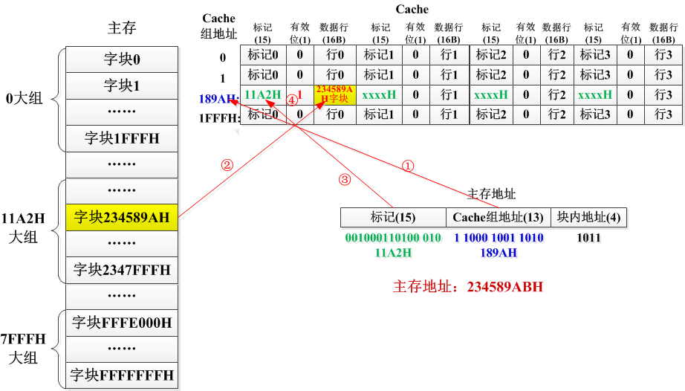
组相联映象法举例( 装入Cache )

Slide 26
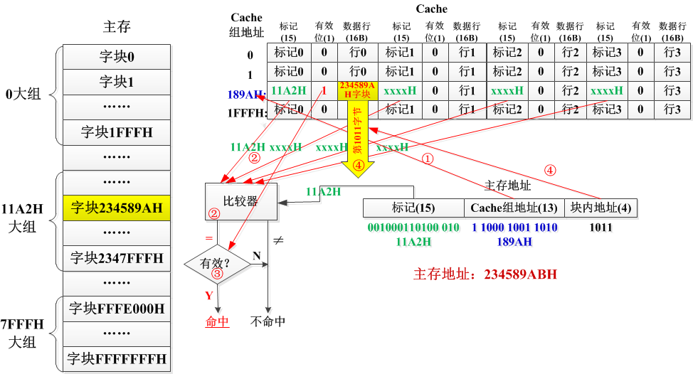
组相联映象法举例(第二次访问命中)

Slide 27
三、替换算法
1、随机替换算法
2、先进先出算法（FIFO）
3、最近最少使用算法（LRU）
该算法统计哪一个Cache行是近段时间使用次数最少的Cache行，需替换时就将它替换出去。
LRU替换算法可以通过为每个Cache行设置一个计数器来实现LRU替换算法，Cache每命中一次，命中行的计数器被清零，其他行的计数器加1，需要替换的话，就将计数器值最大的行替换出去。

Slide 28
四、写策略
常用的写策略通常有写贯穿和写回两种
写贯穿策略
CPU写Cache命中：同时写Cache和写主存
CPU写Cache不命中：直接写主存，有两种做法：
WTNWA法：不写入Cache行
WTWA法：写入Cache行

Slide 29
四、写策略
写回策略（Write Back）
无论CPU写Cache命中还是不命中：只写Cache，不修改主存，仅当此Cache行被换出时，相应的主存内容才被修改；
为了区别Cache行是否被改写过，必须为每个Cache行设置一个修改位，CPU修改Cache行时，标记其修改位，当此Cache行被换出时，判别此Cache行的修改位，从而决定是否将Cache行数据写回主存相应单元。

Slide 30
四、写策略
3、两种写策略比较
写贯穿策略保证了主存数据总是有效，写回策略可能导致Cache和主存数据不一致；
写回策略的效率高于写贯穿策略；
写回策略的控制比写贯穿策略的控制复杂。

Slide 31
五、Cache的多层次设计
设计Cache主要考虑五个问题：
第一，容量。
第二，Cache中行的大小。
第三，Cache的组织（地址映射方式）。
第四，指令和数据共用同一个Cache还是分享不同Cache。
第五，Cache的层次。

Slide 32
五、Cache的多层次设计
统一Cache和分离Cache
统一Cache：只有一个Cache，指令和数据混放。
分离Cache：分为指令Cache和数据Cache。它消除了流水线中指令处理器和执行单元间的竞争，因此，特别适用于Pentium Ⅱ和Power PC这样的超标量流水线中；是Cache结构发展的趋势。
单级Cache与两级Cache
一级Cache（L1）和二级Cache（L2）
采用两级Cache结构可以提高性能

Slide 33
五、Cache的多层次设计
RH——读命中；RMS——读不命中，共享；RME——读不命中，专有；WH——写命中；WM——写不命中；SHR——读监听命中；SHW——写监听命中或读是用于修改；+——无效处理；↑——Cache行填入；↓——无效行拷回；×——读用于修改
Cache一致性问题
MESI协议的状态图

Slide 34
5.6 虚拟存储器
虚拟存储器：指存储体系中主存-辅存层次，由存储管理部件（硬件）和操作系统的存储管理软件共同支持，借助于硬盘等辅助存储器，具有自动实现装入和替换功能，能从逻辑上为用户提供一个具有辅存容量、接近主存速度的存储器。
虚拟存储区的容量与物理主存大小无关，而受限于计算机的地址结构和可用磁盘容量。
计算机中三种存储地址空间：
主存地址空间：存放正在运行的程序和数据；物理地址
虚拟地址空间：程序员编写程序时所使用的地址空间；逻辑地址
辅存地址空间：存放暂时不用的程序和数据；

Slide 35
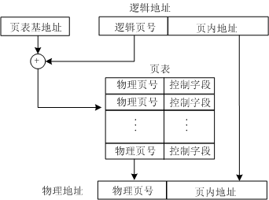
5.6 虚拟存储器
虚拟存储器的实现方式有三种：段式、页式或段页式
页式虚拟存储器
页式虚拟存储器中逻辑地址与物理地址的转换关系

Slide 36
5.6 虚拟存储器
段式虚拟存储器
段式虚拟存储器中逻辑地址与物理地址的转换关系

Slide 37
5.6 虚拟存储器
段页式虚拟存储器
段页式虚拟存储器中逻辑地址与物理地址的转换关系

Slide 38
5.7 外存储器
常见的外存储器有磁盘、磁带、光盘、闪存盘等
特点：
大都采用磁性和光学材料制成。
与内存相比，容量大，价格低，速度慢。
在断电的情况下可以长期保存信息，所以称为永久性存储器。
一般为顺序存取的存储器，即访问所需时间 与数据所在的地址相关。

Slide 39
5.7 外存储器
一
磁盘存储器
二
光盘存储器
三
闪存盘

Slide 40
一、磁盘存储器
磁盘特点：
是微型计算机系统中最重要的外部存储器。
同时它又是重要的输入输出设备，它即可作为输入设备，又可作为输出设备。
磁盘属于磁表面存储设备。它的信息存储是一种电磁转换过程，它是通过磁头与磁盘片的相对运动来实现。
磁盘存储器由磁盘控制器、磁盘驱动器和磁盘盘片三部分构成。
磁盘分为软磁盘存储器和硬磁盘存储器。

Slide 41
1、软磁盘存储器
软盘驱动器：软盘驱动器简称软驱。
软驱是数据和程序进入微机的一个门户。
早期的微机中常配置3.5英寸驱动器一个，其容量为1.44MB，盘符为“A：”。
软盘盘片：记录信息的载体，使用塑料基底。
信息的存储组织方式：是按磁道和扇区组织的
格式化：格式化就是对软磁盘划分磁道和扇区。
软盘的特点：
优点：成本低，重量轻，价格便宜，便于携带
缺点：存储容量小，且容易损坏。

Slide 42
1、软磁盘存储器
软盘数据定位：磁道号、记录面、扇区号
容量=记录面数×每面磁道数×每磁道扇区数×每扇区字节数（字节）
软盘片规格 | 面数 | 磁道/面 | 扇区/道 | 字节/扇 | 容量/KB
5.25英寸双面双密 | 2 | 40（0--39） | 9（1--9） | 512 | 360
5.25英寸双面高密 | 2 | 80（0--79） | 15（1--9） | 512 | 1200
3.5英寸双面低密 | 2 | 80（0--79） | 9（1--9） | 512 | 720
3.5英寸双面高密 | 2 | 80（0--79） | 18（1--18） | 512 | 1440
3.5英寸双面超高密 | 2 | 80（0--79） | 36（1--36） | 512 | 2880
容量＝2×80×18×512=1474560(B)=1.44(MB)

Slide 43
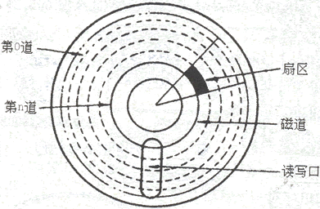
1、软磁盘存储器

Slide 44
2、硬磁盘存储器
硬盘：也称固定盘。目前微型计算机中普遍使用了3英寸和5英寸硬盘，大都采用温盘。
温切斯特 （wenchester） 技术：将盘片和驱动器密封在外壳内，在盘片飞速旋转时，磁头靠空气垫浮在盘片上。
硬盘的特点：
优点：可靠性高，存储容量大，读写速度快，对环境要求不高。
缺点：不便于携带，且工作时应避免振动。
硬盘盘片：按柱面、磁头号和扇区的格式组织信息。
硬盘接口：用得较多的是IDE(ATA)、SCSI和SATA接口

Slide 45
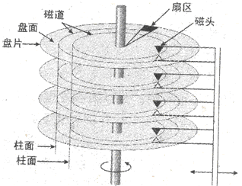
2、硬磁盘存储器
柱面由一组盘片的同一磁道在纵向上所形成的同心圆构成。
每一个记录面上均有一个磁头，所有记录面上的磁头均固定在步进电机上。
数据定位：柱面号、磁头号、扇区号。

Slide 46
2、硬磁盘存储器
硬盘的盘符通常为“C：”，若系统配有多个硬盘或将一个物理硬盘划分为多个逻辑硬盘，则盘符可依次为“C：”、“D”、“E”、“F”等。
硬盘容量的计算公式为:
硬盘容量=磁头数×柱面数×每磁道扇区数× 512 （字节）
硬盘容量=记录面数×每面磁道数×每磁道扇区数× 512 （字节）

Slide 47
硬盘技术参数
直径：有1.8in、2.5in、3.5in和5.25in 4种，其中2.5in和3.5in盘片应用最广
转速：
2.5in：5400～7200r/ min；（笔记本）
3.5in：4500～5400r/min；（台式机）
5.25in：3600～4500r/min
磁道密度：已高达5 400Tpi或更高
盘片组：2～14片不等，通常有2～3个盘片，盘面号（磁头号）为0～3或0～5。
每面磁道数：300～1024个，0始编码
每道扇区数：9～63扇区，1始编码
每扇区字节数：512B，4KB
最高达15000 r/min
最高达12000 r/min

Slide 48
二、光盘存储器
光盘的特点：存储容量大,价格低;不怕电磁干扰,存储密度高,可靠性高；存取速度不断提高
光盘分类：
只读式光盘CD-ROM（COMPACT DISK READ ONLY MEMORY）
一次性写入光盘WORM（Write-Once-Read- Many）：用户可以写入一次，多次读取，但无法修改其中的数据。
可擦除光盘EOD（Erasable Optical Disk）：用户可以像用软盘一样对其进行多次读/写操作。
光盘的接口类型：常用的有IDE或EIDE接口

Slide 49
三、 闪存盘
代表：USB移动硬盘、U盘等。
特点：非易失性、高密度、价格低廉、低功耗、便于携带等
工作原理：闪速存储器是在EPROM基础上增加了电路的电擦除和重新编程功能。
只读状态：只能读出，写保护
读/写状态：读、写。

Slide 50
28F256A逻辑框图

Slide 51
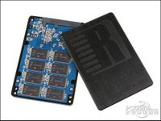
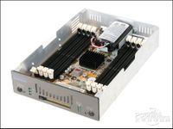
固态硬盘（Solid State Disk、IDE FLASH DISK）
固态硬盘：用固态电子存储芯片阵列而制成的硬盘，由控制单元和存储芯片组成。
固态硬盘的接口规范：SATA Ⅱ、SATA Ⅲ
存储介质：NAND闪存存储器芯片（主流）、DRAM芯片（非主流）

Slide 52
固态硬盘和传统硬盘对比
 | 固态硬盘 | 传统硬盘
容量 | 较小（百GB） | 大（TB）
价格 | 高（4.2元/GB） | 低（0.3元/GB）
存取速度 | 极快（字＜0.1ms，块500MB/s ） | 一般（字15ms，块50MB/s）
存取方式 | 随机存取（电子） | 半顺序存取（机械）
记录方式 | 闪存（NAND） | 磁性材料
写入次数 | SLC：10万次 MLC：1万次 | 无限制
工作噪音 | 无 | 有
工作温度 | 范围大（-40~80 ℃） | 范围小（ 5~55 ℃）
防震 | 很好 | 较差
数据恢复 | 难 | 可以
重量 | 轻 | 重
固态硬盘和传统硬盘特性的比较
单级单元，1b
多级单元，2b

Slide 53
5.8 存储保护
存储保护包括两方面：存储区域保护和访问方式保护。
存储区域保护：当多个用户共享主存时，应防止由于一个用户程序出错而破坏其他用户的程序和系统软件，以及一个用户程序不合法地访问不是分配给它的主存区域。
在虚拟存储系统中，通常采用页表保护、段表保护、键式保护和环保护方法。
访问方式保护：对主存信息的使用可以有三种方式：读（R）、写（W）、执行（E）

Slide 54
5.9 IA32架构的存储系统举例
一
P6微架构下的Cache
二
Intel NetBurst微架构下的Cache
三
Intel Core微架构的多核高效内存管理技术

Slide 55
一、P6微架构下的Cache
PentiumⅡ处理器框图

Slide 56
L1级数据Cache的结构
2路组相联，每块/行32B

Slide 57
二、Intel NetBurst微架构下的Cache
Pentium4的简化图

Slide 58
三、Intel Core微架构的多核高效内存管理技术
Intel Core微架构在一个芯片内封装了两个计算内核，两个核各具有一个8路32KB的L1级指令Cache和32KB的双端口L1级数据Cache。
两核共享一个16路、容量为2MB或4MB的L2级Cache
Intel Core的微架构的两个核心

Slide 59
三、Intel Core微架构的多核高效内存管理技术
CACHE管理
Core微架构的共享L2 Cache与非共享L2 Cache的比较

Slide 60
三、Intel Core微架构的多核高效内存管理技术
内存消歧（Memory Disambiguation）技术
Core微架构里的内存读取顺序
传统微架构里的内存读取顺序

Slide 61
三、Intel Core微架构的多核高效内存管理技术
Intel Core微架构简图

Slide 62
本章小结
存储器的层次结构
主存的主要性能指标：容量、速度和价格
主存的分类
随机读写存储器：
SRAM
DRAM
只读存储器
主存的扩展（SRAM）及与CPU的连接是本章学习的一个重点

Slide 63
本章小结
提高主存速度的各种方法也是本章学习的一个重点，这几种方法是：
多端口存储器
高速缓冲存储器
多体交叉存储器
相联存储器
高速缓存Cache是本章学习的另一个重点
Cache的特点和命中率
Cache的地址映射方式：直接映射、全相联映射和组相联映射
Cache的替换算法

Slide 64
本章小结
外存储器的特点
硬盘存储器
软盘存储器
光盘存储器
闪存
摩尔定律：当价格不变时，集成电路上可容纳的晶体管数目，约每隔18个月便会增加一倍，性能也将提升一倍。
软件第一定律：软件是一种可以膨胀到充满整个容器的气体。

Slide 65
作业
P224：1，2，3，5，6，7，13

Slide 66
The End !

